Slide 3
Bewegingsstelsel
1F Week 6

Slide 4
Leerdoelen
Beschrijft de functies van het skelet.
Benoemt de belangrijkste botten
Geeft aan waaruit bot bestaat.
Legt uit welke factoren de botaanmaak remmen/bevorderen.

Slide 5
Het skelet (botten) H3

Slide 6
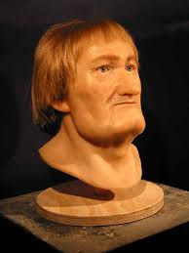
Functies
Beweging en houding (aanhechtingsplaats spieren d.m.v. pezen),
Bescherming van organen
Vorming bloedcellen vanuit stamcel in rode beenmerg
Opslag calcium (kalk) en vet
Bepaalt voor groot deel bouw van lichaam en uiterlijk

Slide 7
Belangrijkste botten

Slide 8
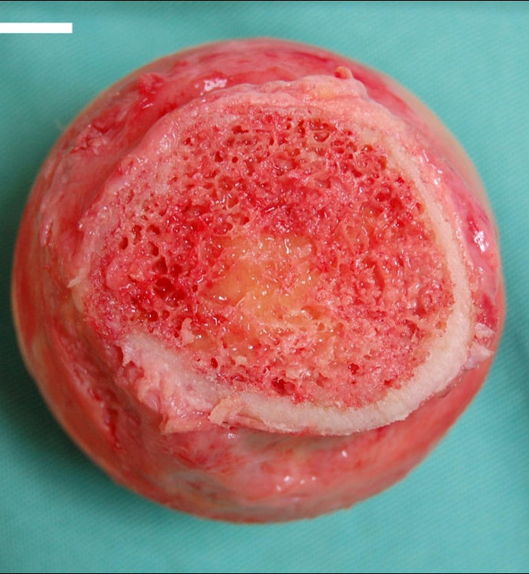
Waar bestaan botten uit?
Platte beenderen en epifyse: sponsachtig rood beenmerg> bloedaanmaak. Ouder> minder
Diafyse: geel beenmerg (vetweefsel). Voorraad, steviger dan hol, lichter dan bot.
Wist je dat bij een breuk vet in de bloedbaan kan komen –> vetembolie.

Slide 10
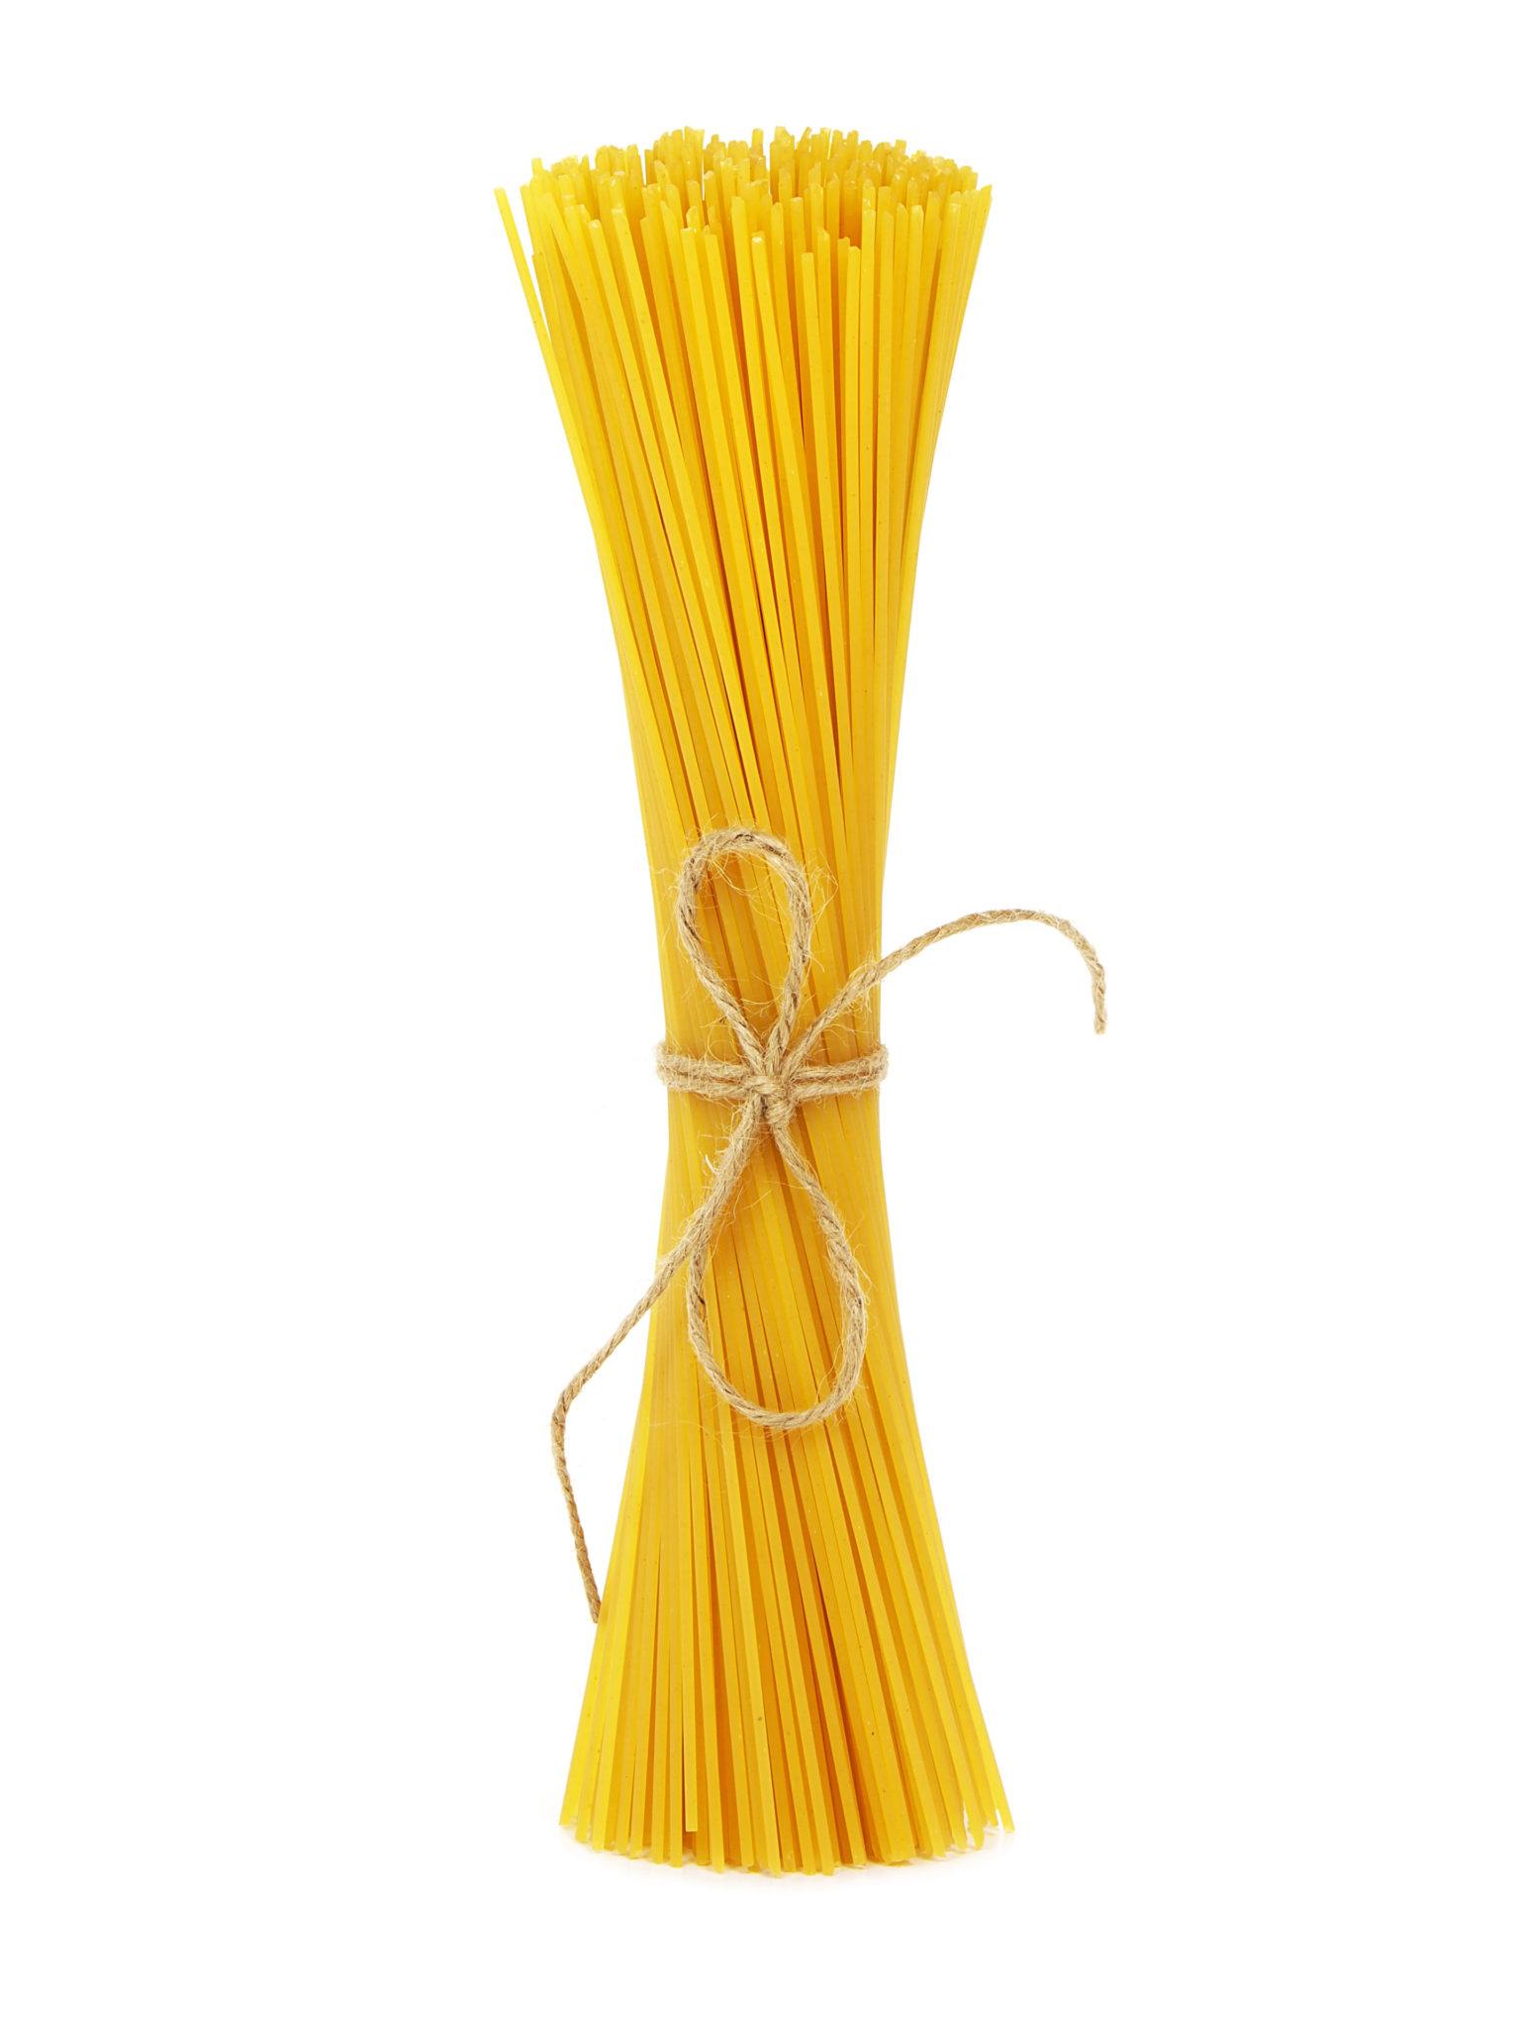
Bouw van botten
Botten zijn omgeven door botvlies (periost) met:
zenuwcellen (pijn), dus niet in botweefsel zelf
bloedvaten (voeden botweefsel)
Botten bestaan uit
Compact deel (botcilinders)
Sponsachtig deel met rood beenmerg (steigerstructuur)

Slide 11
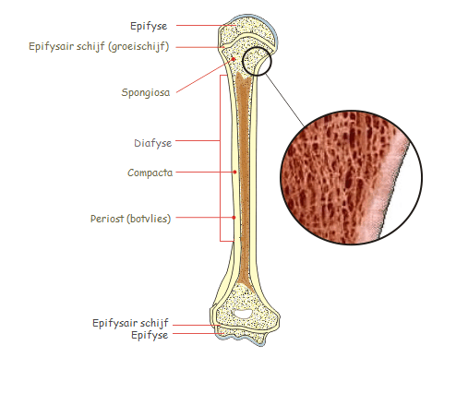
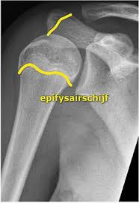
Pijpbeenderen
Let op: Lengtegroei vanuit de groeischijf (epifysairschijf), breedtegroei vanuit botvlies (periost). Lengtegroei stopt na 18-20 jaar.

Slide 12
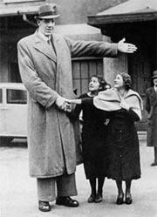
Wat bevordert botgroei?
Groeihormoon (GH)
Kalk
Vitamine D (zonlicht)
Bewegen

Slide 13
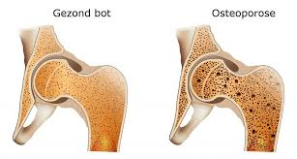
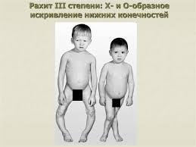
Wat remt botgroei?
Medicatie (prednison)
Niet bewegen
Tekort zonlicht, vit D, kalk
Minder oestrogeen
Minder GH
Slechte nierfunctie: GH werkt minder

Slide 14
Wat weet je nog?
Hoe heet het bot dat hard en dicht is (spagetti)?
Hoe heet het hormoon, waardoor iemand groter wordt tot het einde van de pubertijd?
Waardoor wordt een bot zwakker?
In welke botten zitten groeischijven?

